Slide 1

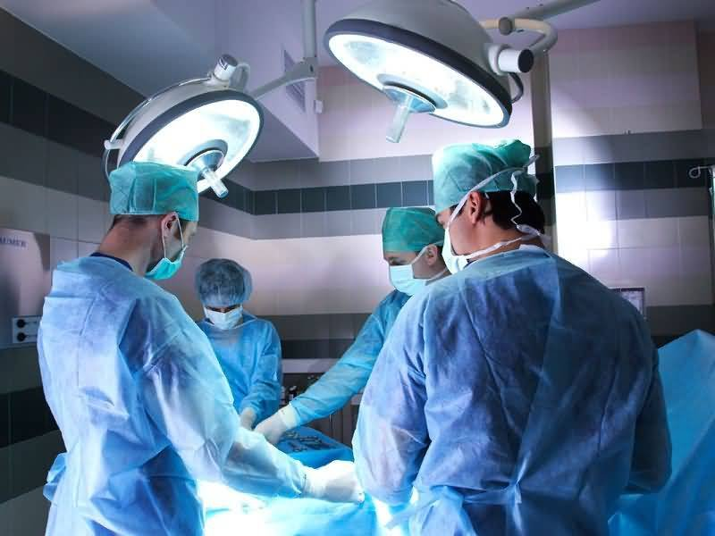
Открытие многофункционального инновационного медицинского центра передовых разработок
Пахомов Иван Андреевич, совладелец
Стоимость проекта:
200 млн. руб.

Slide 2
Описание проекта
Открытие многофункционального инновационного медицинского центра передовых разработок.
Отрасль: Медицина.
Подотрасль: Лазерная хирургия, Флебология, Дерматовенерология.
Специализация: Узкая специализация на лечении межпозвонковых грыж, лимфостаза, трофических язв, артрита и артроза, варикозной болезни, ряда других заболеваний.
Лечение предполагает малое хирургическое вмешательство.
Модель бизнеса: оказание медицинских услуг населению.

Slide 3
Задачи проекта
Привлечение инвестиционных средств для расширения деятельности ООО «Клиника современных хирургических технологий»;
Удовлетворение возросшего спроса на услуги клиники;
Решение социальной задачи по сокращению таких заболеваний, как грыжа позвоночника, трофических язв, варикозных заболеваний, артрита и артроза.

Slide 4
Конкуренты
Клиника им. Пирогова.
Институт им. Алмазова
Мастерская здоровья.
Клиника Тибет.
Методы лечения конкурентов
Нейрохирургия
Рефлексотерапия
Нуклеопластика
Радиочастотная денервация
Противоболевые блокады
Импланты
Пиявки
Мануальная терапия
Эффективность – до 85% Ивалидность – до 50%

Slide 5
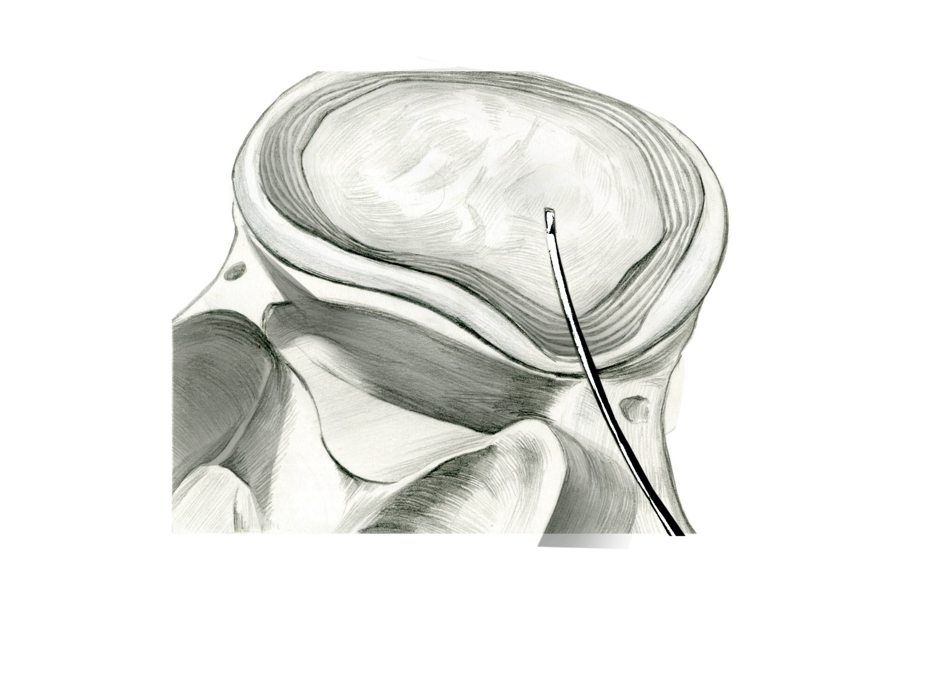
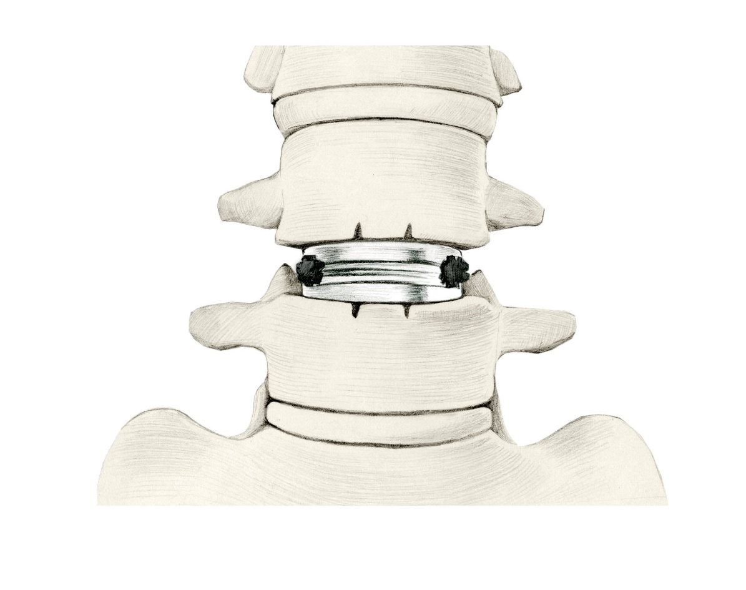
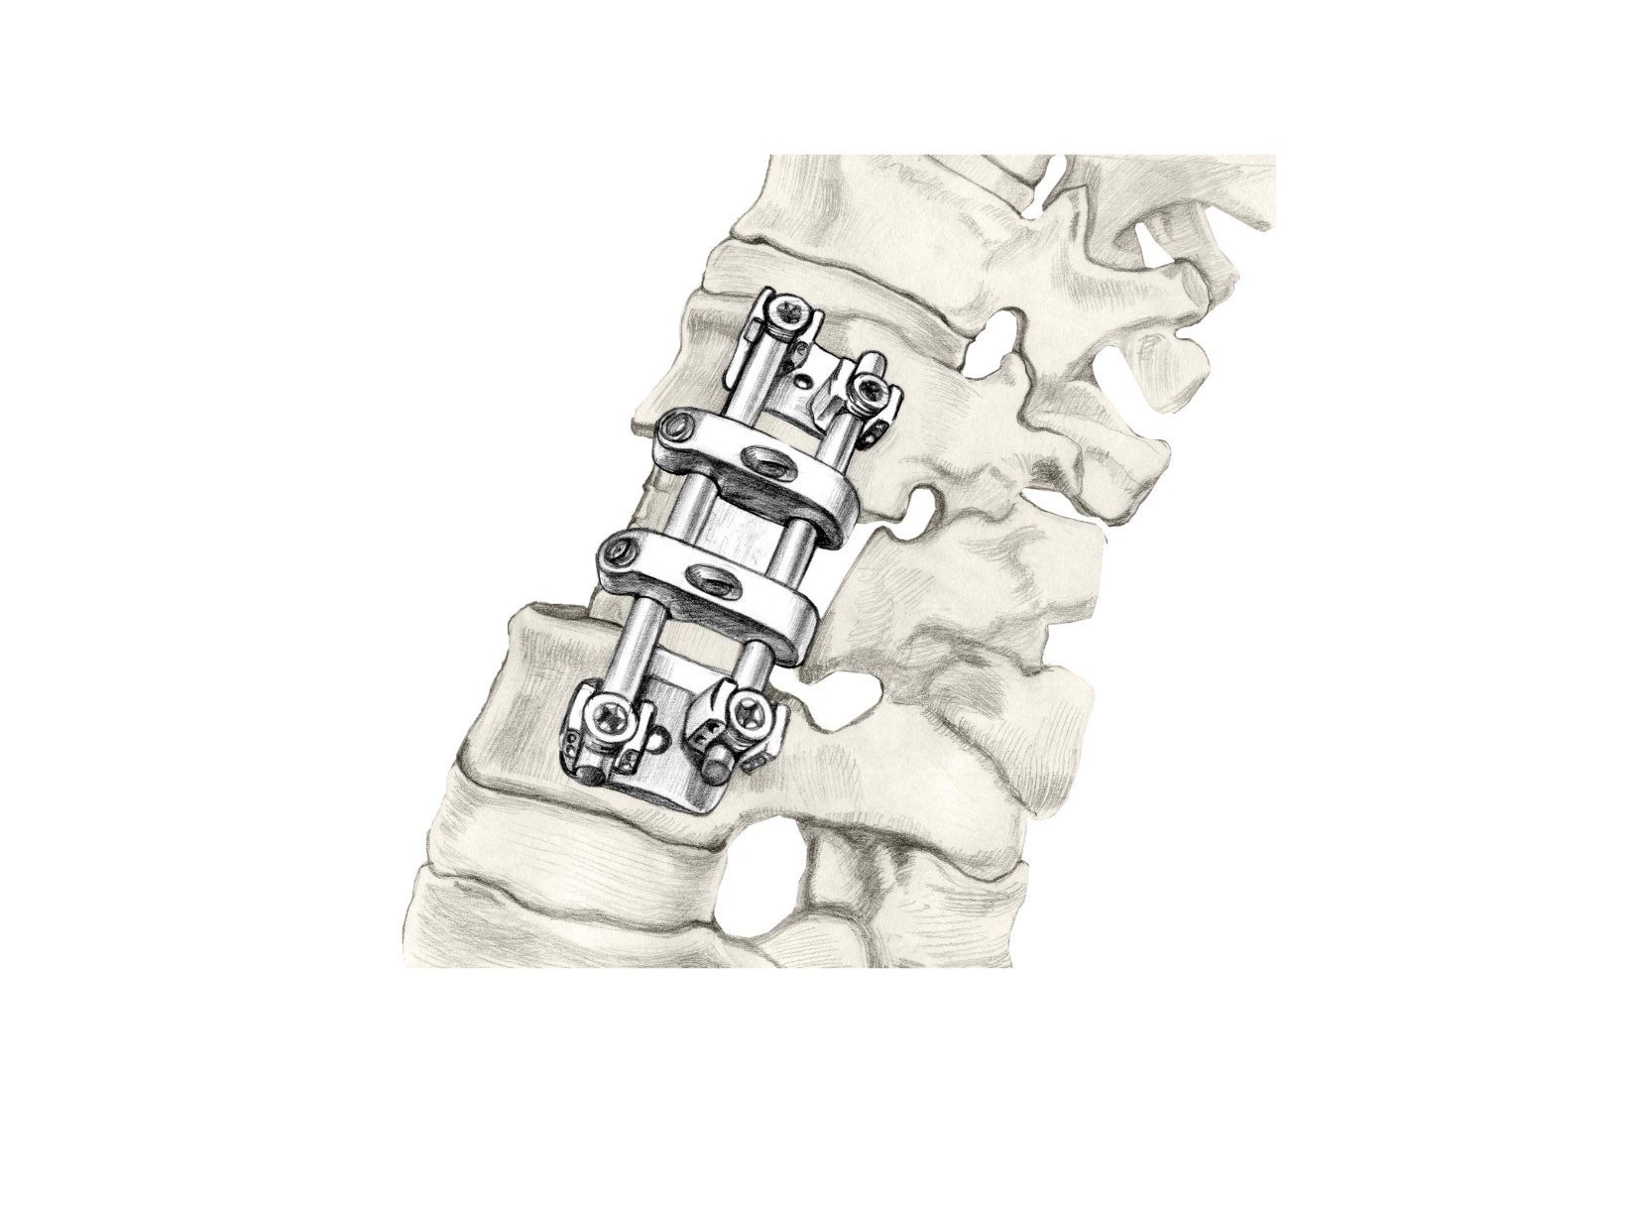
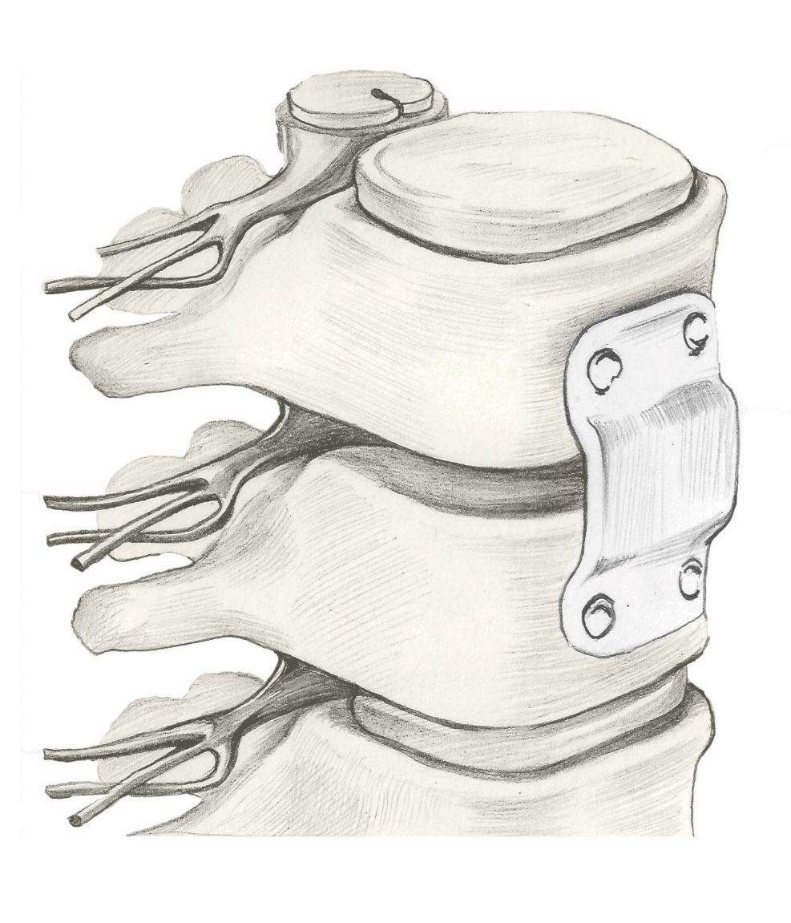
Современные способы лечения

Slide 6
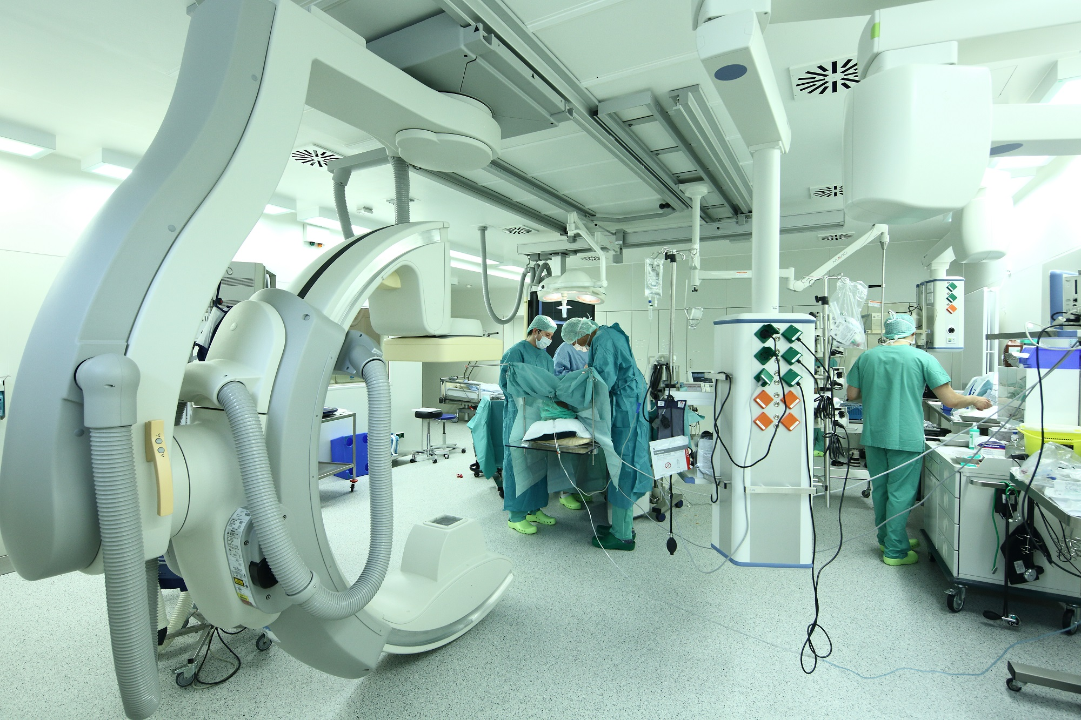
Нейрохирургическая операционная

Slide 7
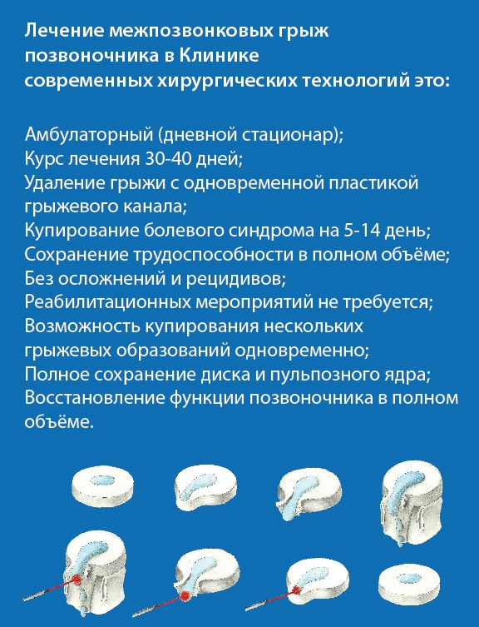

Slide 8
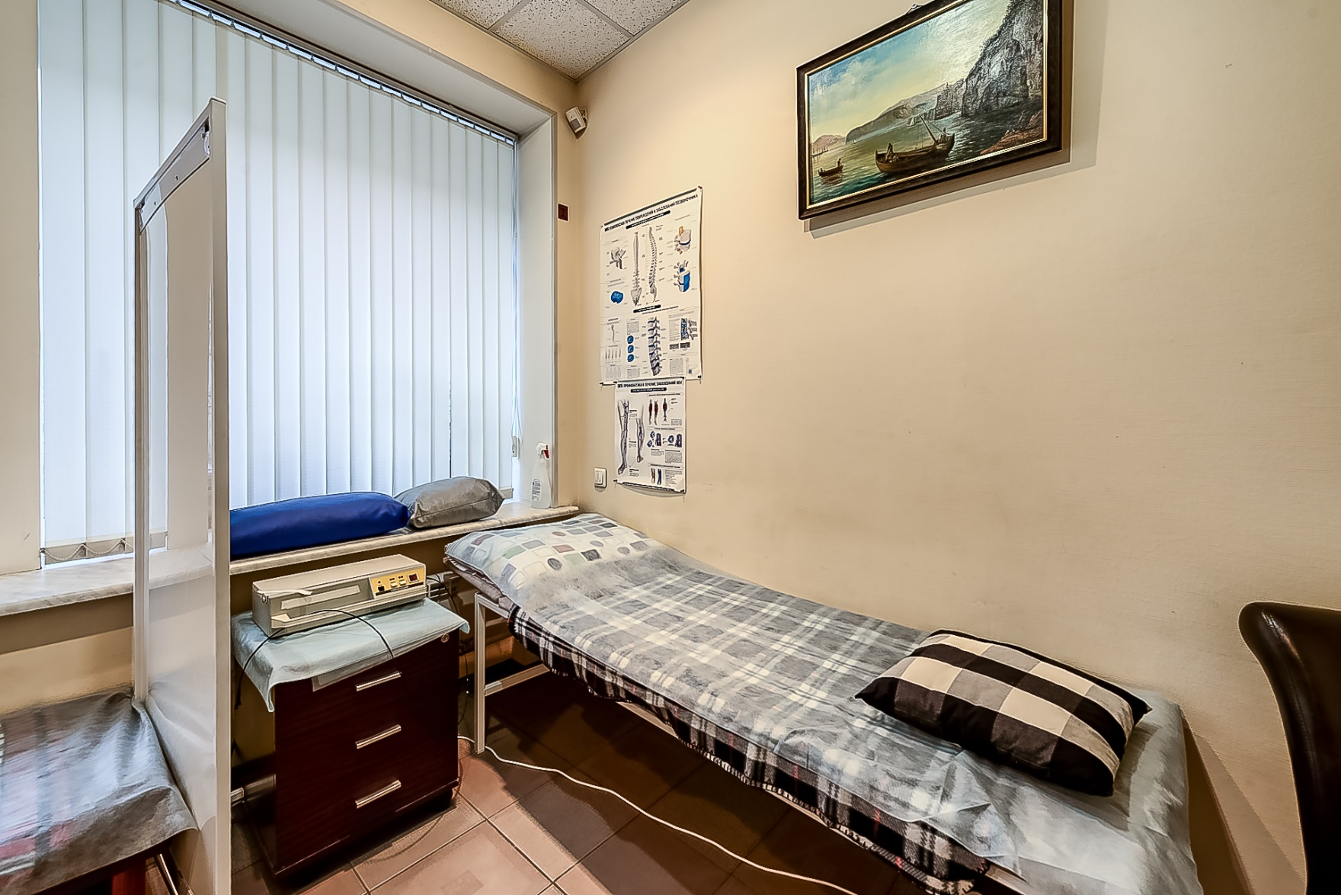
Наше оборудование

Slide 9
Результаты работы
В клинике в 2010-2016 гг. проведена лазерная коррекция 773 грыж межпозвонковых дисков различных локализаций (срединные, парамедиальные, интрофораминальные), в т.ч. пояснично-крестцового, грудного и шейного отдела позвоночника: соответственно 577, 21 и 175.
Одновременно выполнена коррекция 701 множественных грыж, что составляет 90,7% от общего числа.
Грыжи пояснично-крестцового отдела позвоночника диаметром от 0,6 до 3 см наблюдались в 427 случаях, в т.ч. 58 секвестрированных грыж.
Осложнений после лазерной коррекции в раннем и позднем периодах не наблюдалось ни у одного пациента.
Рецидив выявлен у 2 пациентов, что составляет 0,3%. В остальных случаях (99,75%) выявлена отчетливая положительная динамика, что выразилось в исчезновении болевого синдрома в спине (люмбалгия), ноге (ишалгия), восстановлении чувствительности и силы в конечностях. По данным контрольных МРТ исследований отмечалось купирование межпозвонковых грыж с образованием в месте грыжевого выпячивания плотного фиброзного тяжа и сохранением пульпозного ядра.

Slide 10
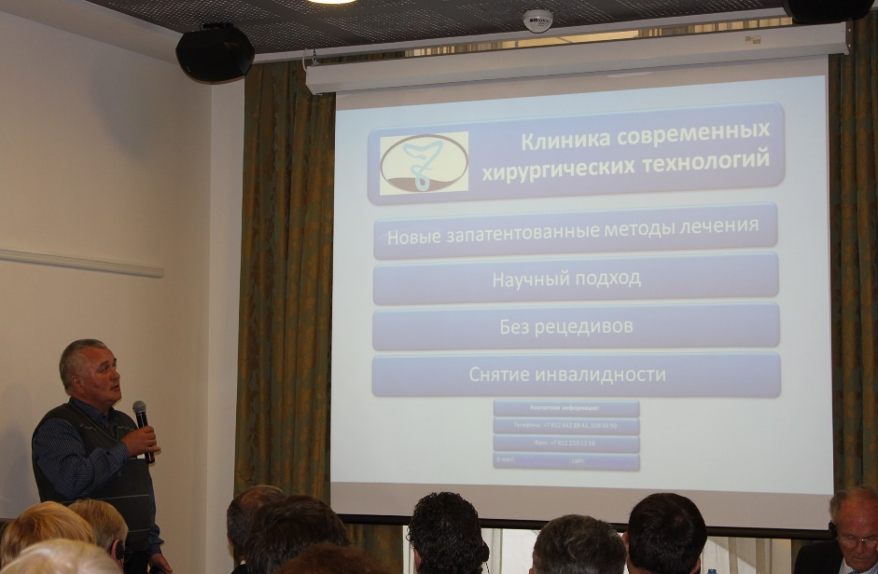
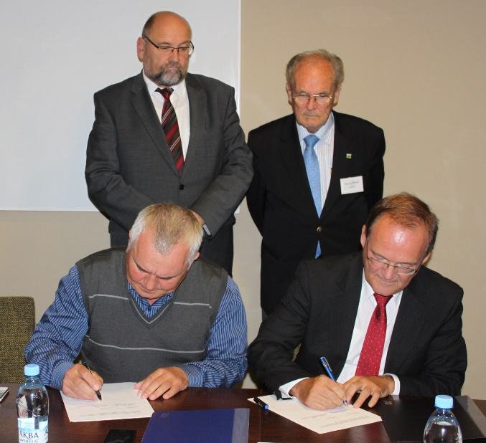
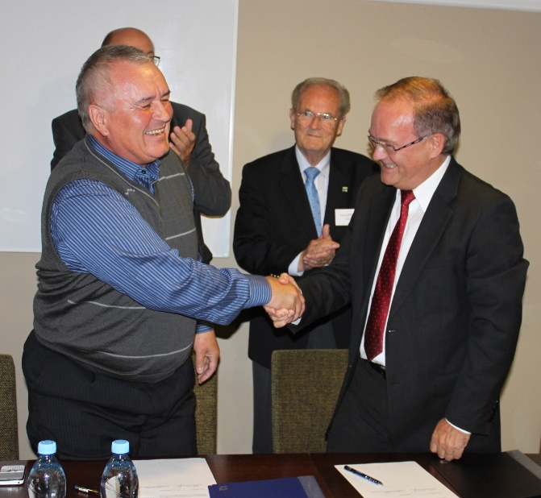
Международное сотрудничество
Сентябрь 2013 г. Санкт-Петербург.
Международная конференция по российско-немецкому сотрудничеству в области новых медицинских технологий.
В присутствии инициаторов (Harry Glawe, Minister of Economy, Mecklenburg-Vorpommern Germany и Prof. Dr. med Dr. h.c. (mult.) Horst Klinkmann, F.R.C.P., Rostock, Präsident BioCon Valley) было подписано соглашение с немецкой стороной о начале сотрудничества в области внедрения наших технологий на территории Германии.

Slide 11
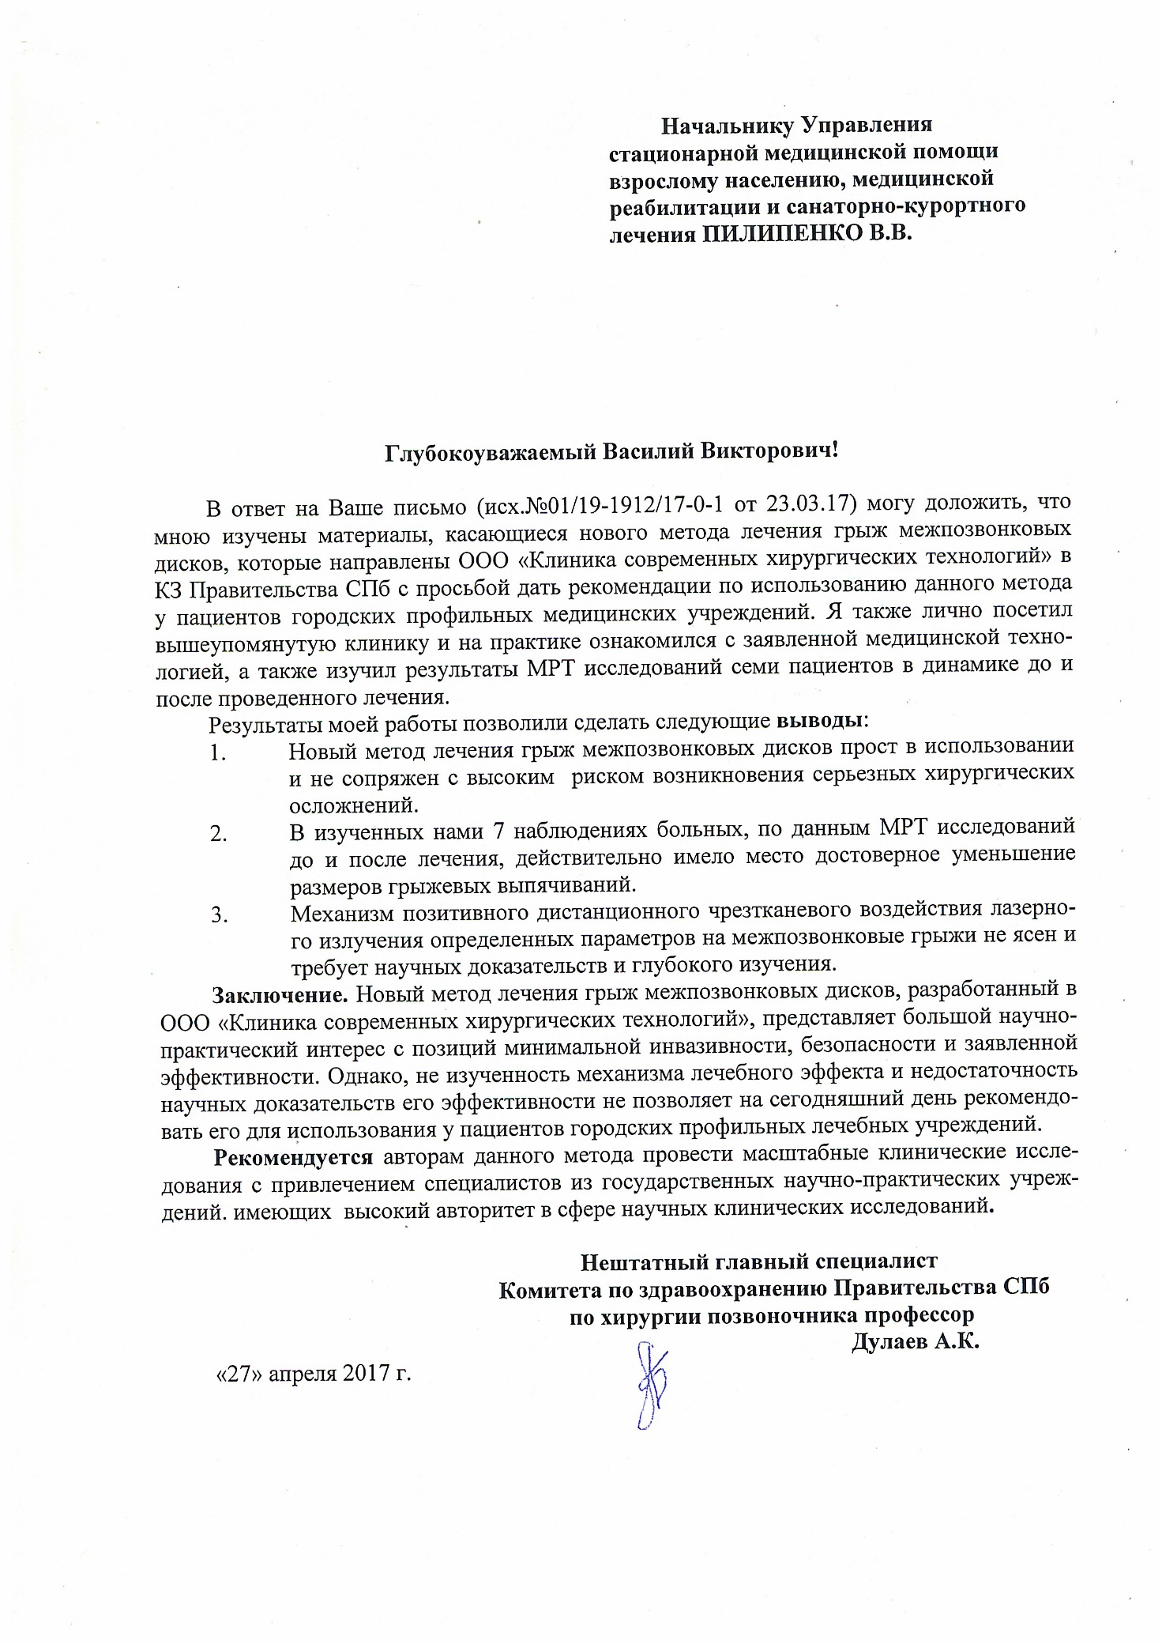
Отзыв нештатного главного специалиста Комитета по здравоохранению Правительства Санкт-Петербурга, Дулаева А. К.

Slide 12
Дополнительные направления
Лимфостаз
ВБН синдром
Ожоги
Облитерирующий атеросклероз
Трофические язвы
...

Slide 13
Возможности рекламы
В настоящее время используются следующие каналы привлечения клиентов:
1) Сайт (SEO оптимизация сайта, что способствует его появлению на первых страницах поисковиков по ключевым запросам).
2) Контекстная реклама по ключевым запросам – на общероссийском уровне, за исключением нескольких регионов.
3) Работа с партнерами – различными учреждениями медицинского профиля (например, «Международный диагностический центр Санкт – Петербург», «Национальный диагностический центр», «Рэмси Диагностика»).
4) В дальнейшем – использование социальных сетей.
5) Взаимодействие с врачами (соответствующие лечебные направления).
6) Участие в семинарах, конференциях.
7) Взаимодействие с государственными учреждениями

Slide 14
Перечень инвестиционных затрат
Статьи затрат | Сумма, тыс. руб.
Покупка помещения площадью 1000 - 1500 кв.м. | 100 000
Покупка и установка МРТ аппарата (восстановленный, с гарантией) | 40 000
Покупка другого сопутствующего оборудования | 30 000
Затраты на ремонт | 20 000
Фонд заработной платы и затраты на рекламу на 6 мес. | 10 000
ИТОГО | 200 000

Slide 15
Ключевые экономические показатели проекта
№ п/п | Наименование показателя | Ед. изм. | Значение
1. | Объем инвестиций всего, в том числе: | Тыс. руб. | 200 000
2. | Источники финансирования: | Тыс. руб.
2.1. | Собственные средства | Тыс. руб.
2.2. | Привлеченные средства | Тыс. руб. | 200 000
 | всего | Тыс. руб. | 200 000
 | на начальном этапе | Тыс. руб. | 200 000
3. | Годовая выручка после выхода на полную проектную мощность | Тыс. руб. | 154 620
4. | Годовая EBITDA после выхода на проектную мощность | Тыс. руб. | 89 001,2
5. | Прибыль до процентов и налога EBIT | Тыс. руб. | 111 251,5
6. | Рентабельность проекта | % | 57,6%
7. | Горизонт планирования | Лет | 5,0
8. | Ставка дисконтирования | % | 20,0
9. | Интегральные показатели для полных инвестиционных затрат:
9.1 | Срок окупаемости (простой / дисконтированный) | Лет | 2,0 / 2,3
9.2 | Чистый приведенный доход (NPV) | Тыс. руб. | 420 009,5
9.3 | Индекс доходности (PI) | - | 2,1
9.4 | Внутренняя норма доходности (IRR) | % | 72%

Slide 16
Ключевые фазы проекта:
Создание совместного предприятия (50% Инвестор + 50% Клиника).
Выход на заявленные показатели по прибыли.
Совместное развитие филиальной сети по России и за рубежом.

Slide 17

Открытие многофункционального инновационного медицинского центра передовых разработок

